Slide 1
Group 14
Waterfall
6230123921 Thitaree Setwipattanachai
6230252121 Tarm Kalavantavanich
6231301421 Kanokpich Chaiyawan
6231304321 Kittipong Deevee
6231307221 Jirawat Kusalangkurwat
6231333521 Nopdanai Sayamnet
6231353021 Raviporn Akekunanon
6231372021 Atiwat Deepo

Slide 2
MedMyDay
Group 14 Waterfall
Software Engineering II, 2/2021

Slide 3
Contents
01
02
Sprint 1
Recap
Sprint 2
Recap
03
04
Sprint 3 SW demo & Burndown chart
Sprint 3 Daily Scrum meeting

Slide 4
Sprint 1 Recap
01

Slide 5
Sprint 1 Recap
Delivered whole of the matching system some part of the registration system

Slide 6
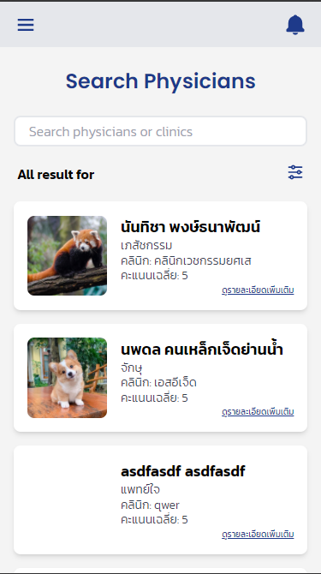
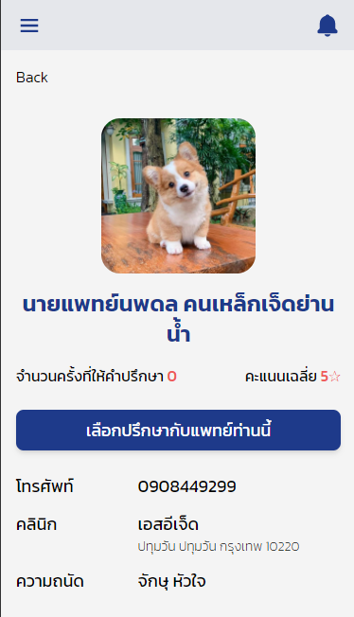
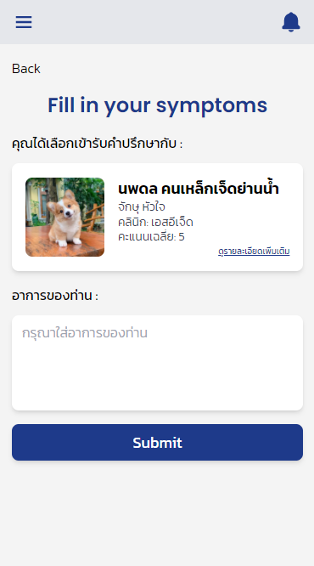
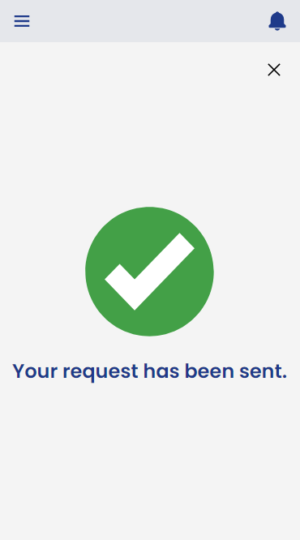
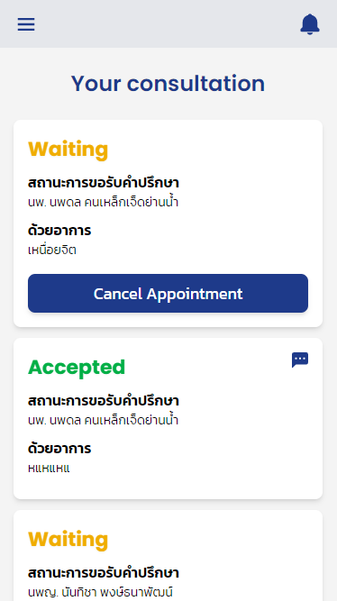
Patient - Request Matching

Slide 7
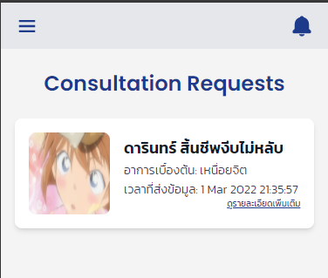
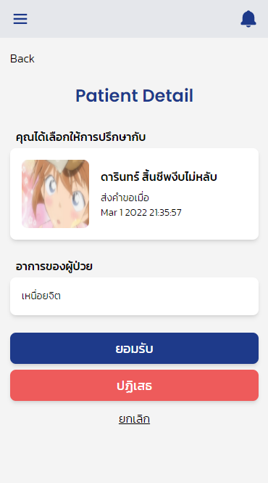
Physician - Consultation requests

Slide 8
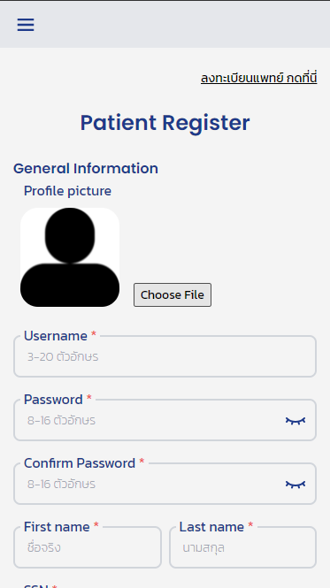
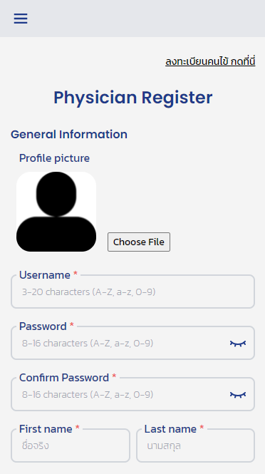
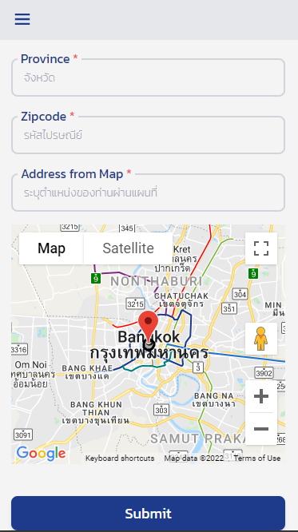
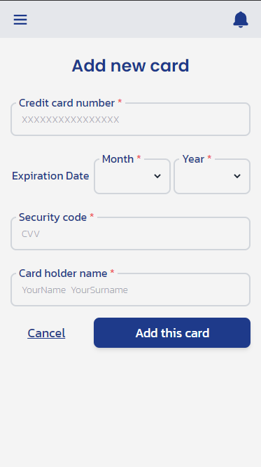

Slide 9
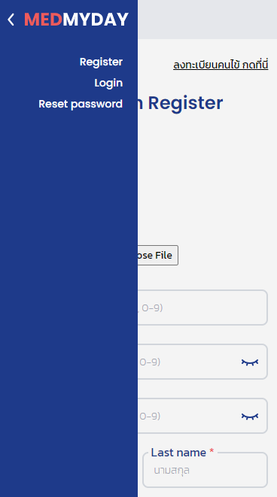
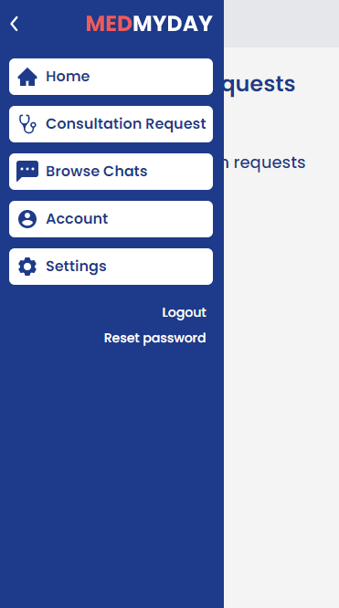
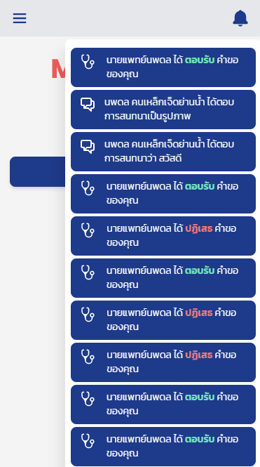

Slide 10
Sprint 2 Recap
02

Slide 11
Sprint 2 Recap
Delivered the complete login system and the chatting system.

Slide 12
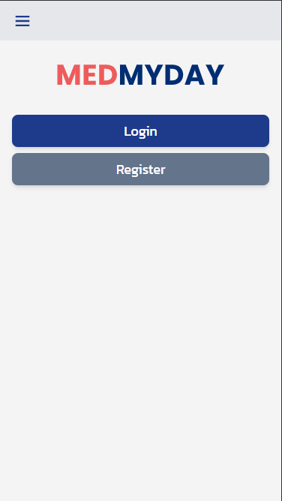
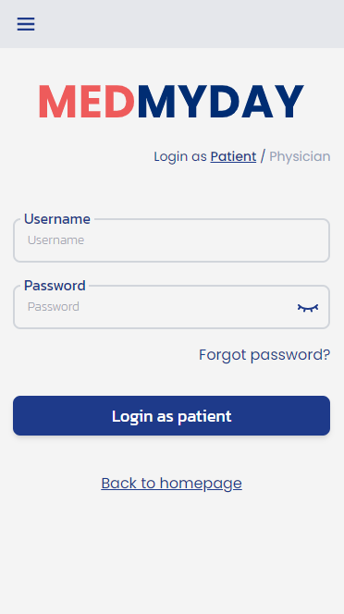
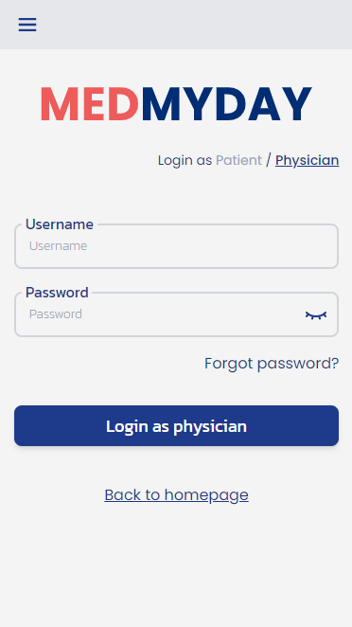
Patient and Physician - Login

Slide 13
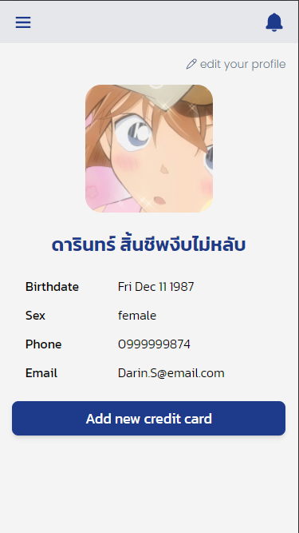
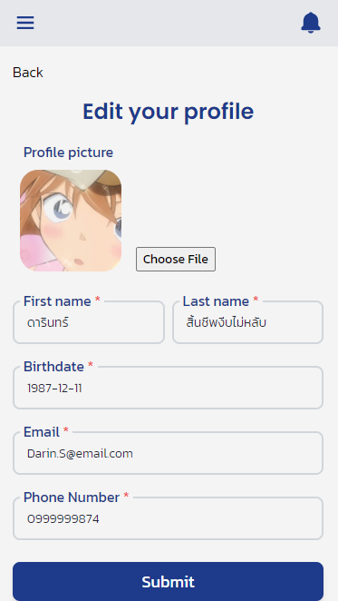
Patient - Edit Profile

Slide 14
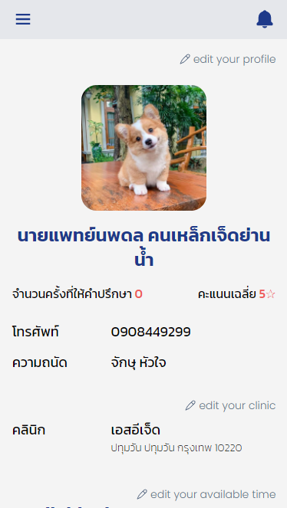
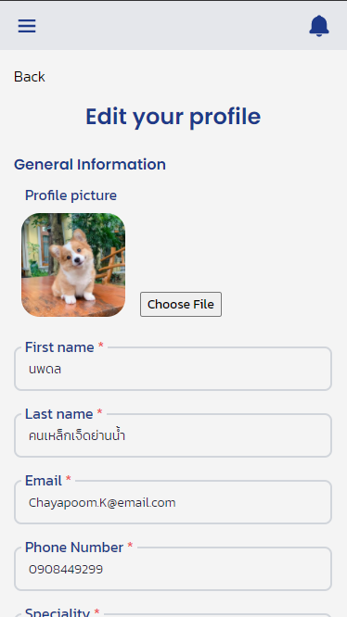
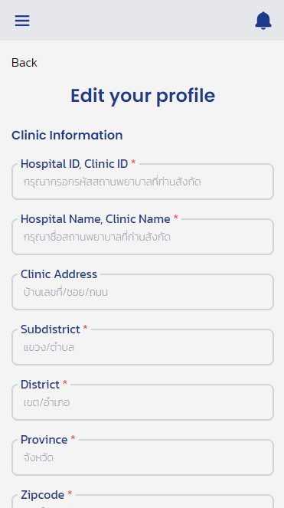
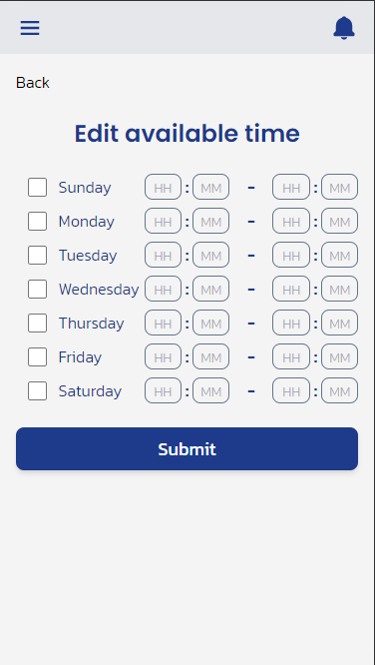
Physician - Edit Profile

Slide 15
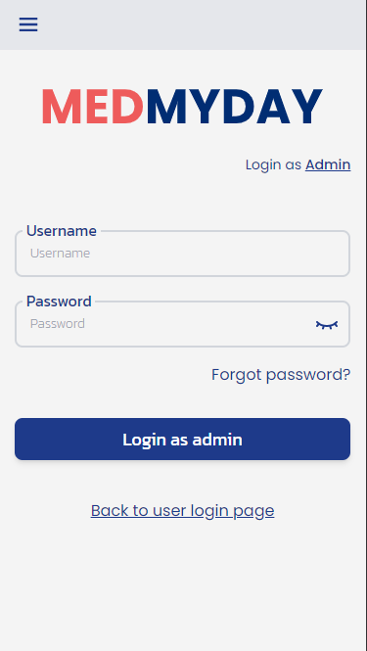
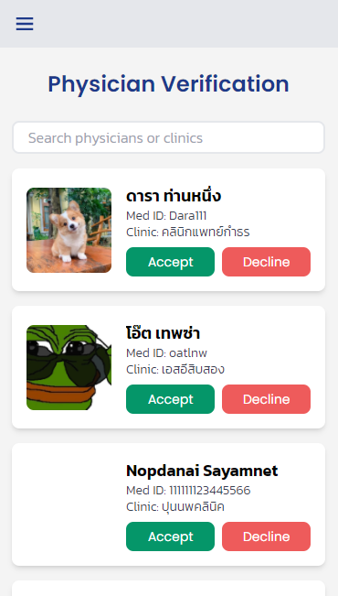
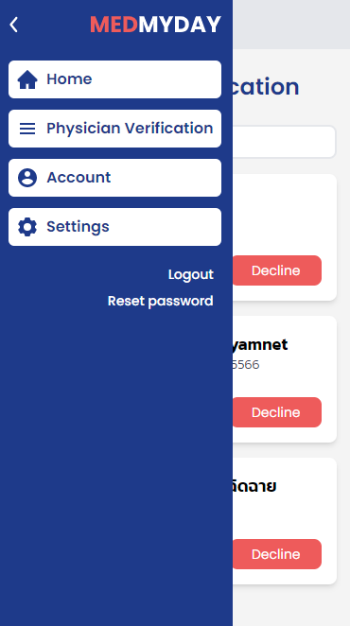
Admin - Physician Verification

Slide 16
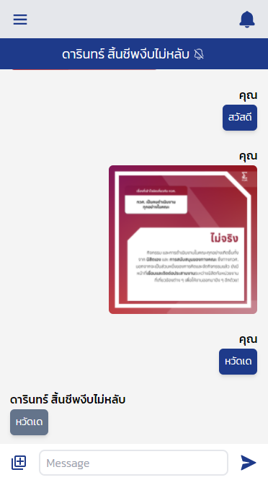
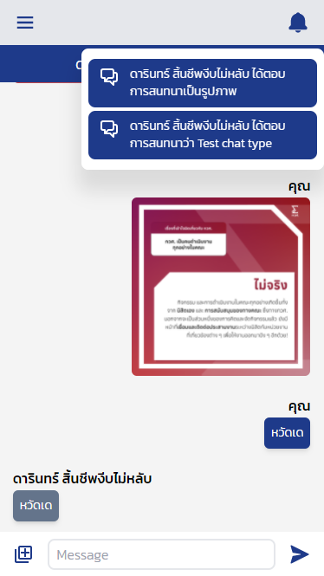
Patient and Physician - Chatting System

Slide 17
Sprint 3 & Burndown chart
03

Slide 18
EPIC
EPIC 1 Matching system (Sprint 1)
EPIC 2 Registration and Login system (Sprint 1 & 2)
EPIC 3 Video call system
EPIC 4 Payment system
EPIC 5 Rating system
EPIC 6 Chatting system (Sprint 2)
EPIC 7 Appointment system

Slide 19
Sprint 3 Goal
Deliver the complete video call system, the complete payment system and the complete rating system

Slide 20
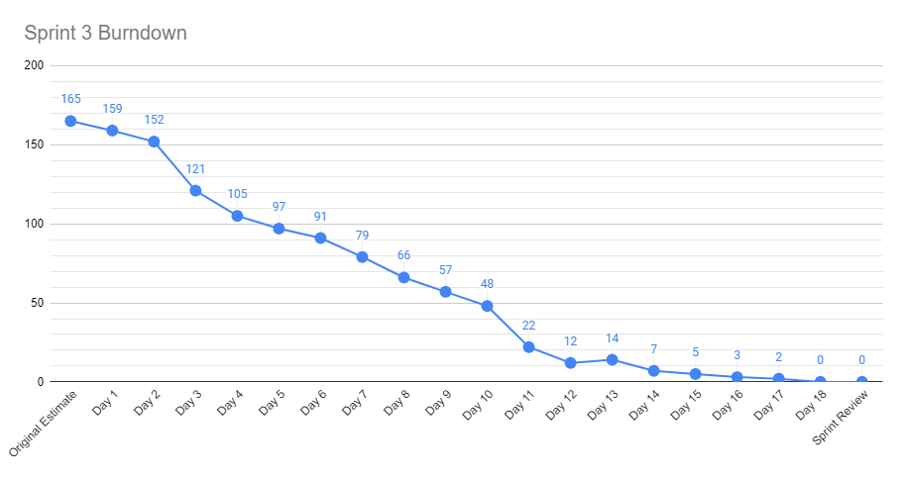
Burndown Chart
Payment system สุดฟิต
ทำวิดีโอคอลเป็นวันแรก ฟิต
บัควิดีโอคอล gg

Slide 21
DEMO

Slide 22
EPIC 3 Video Call System

Slide 23
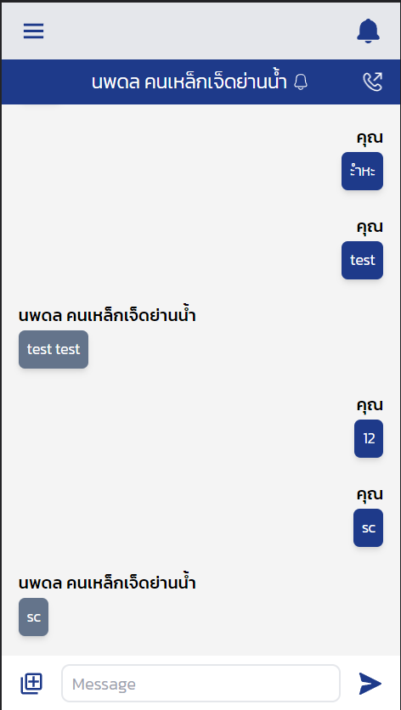
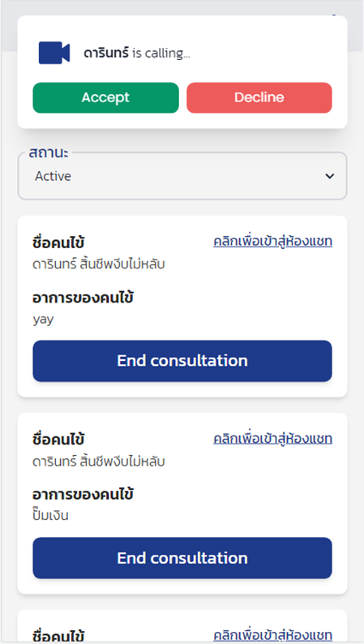
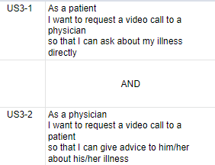
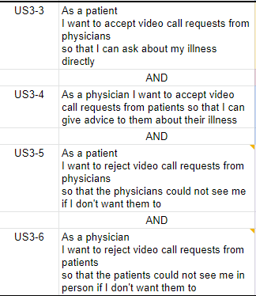

Slide 24
EPIC 4 Payment System

Slide 25
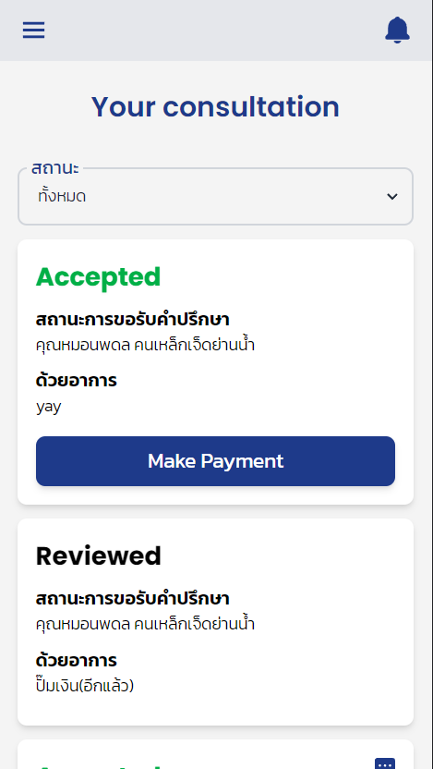
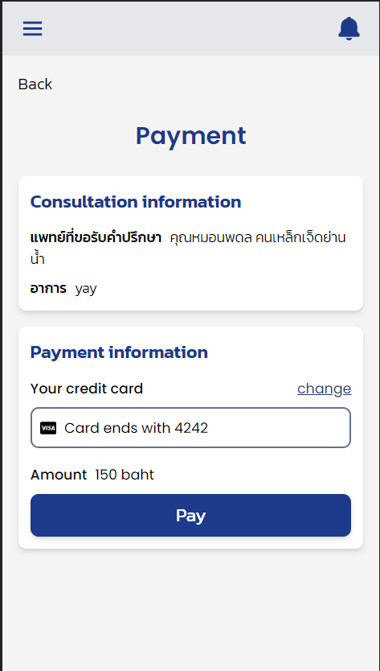
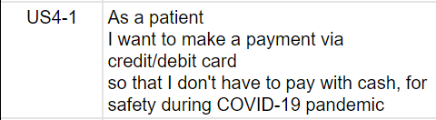

Slide 26
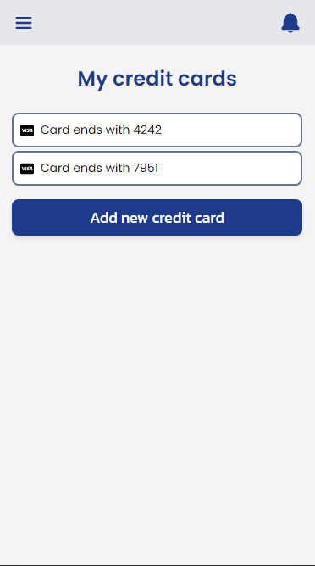
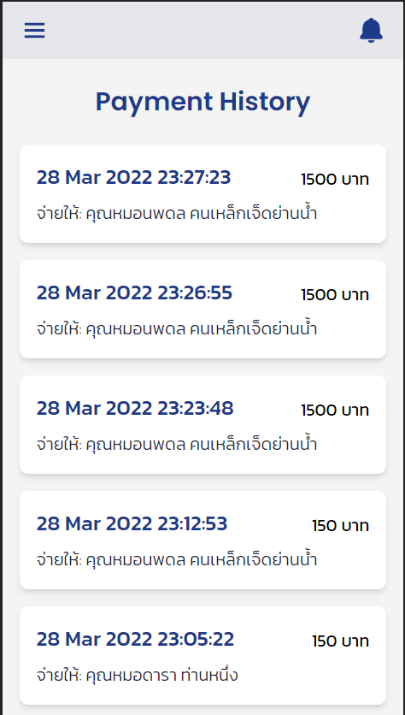
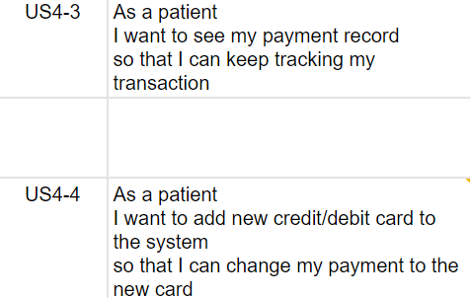
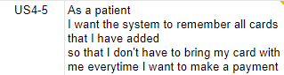

Slide 27
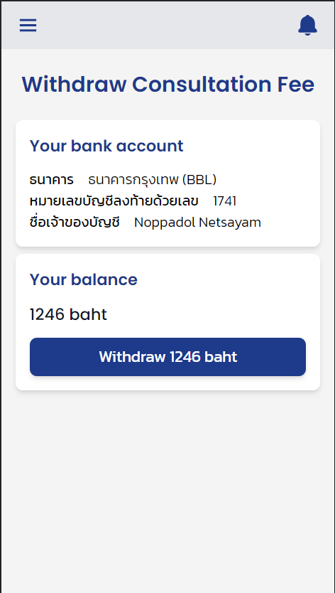
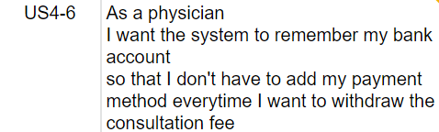
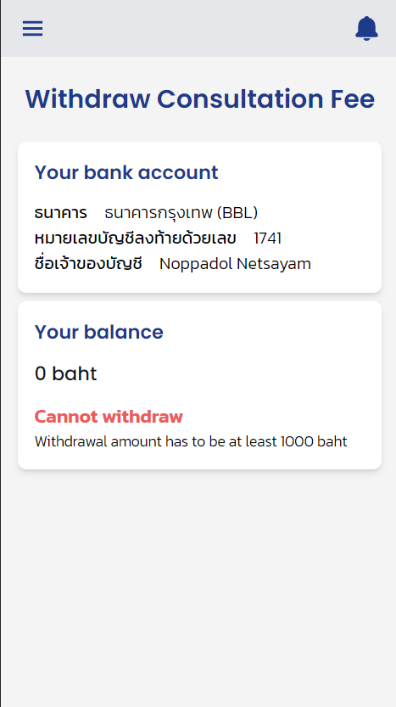
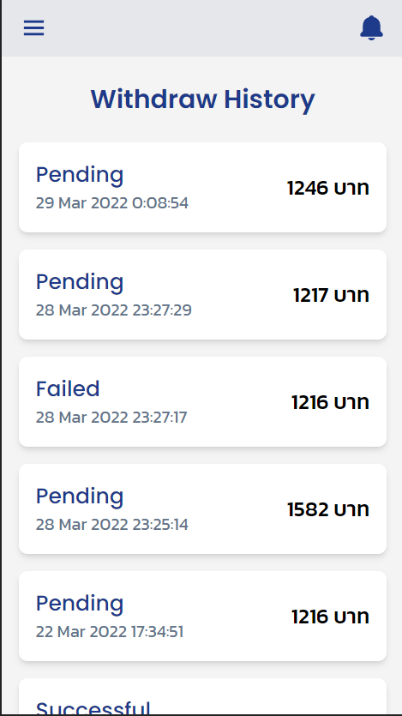
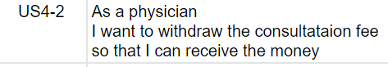

Slide 28
EPIC 5 Rating System

Slide 29
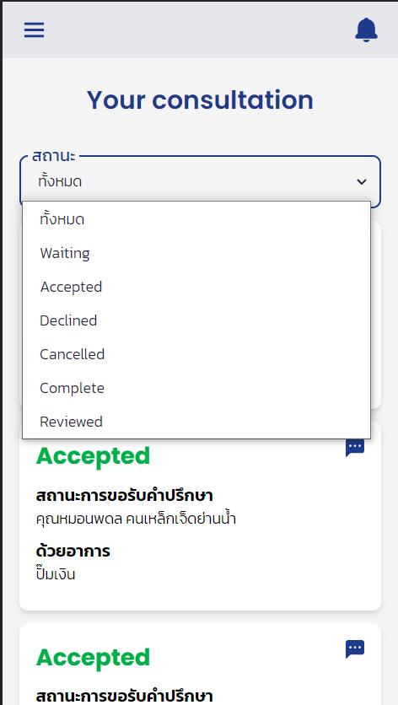
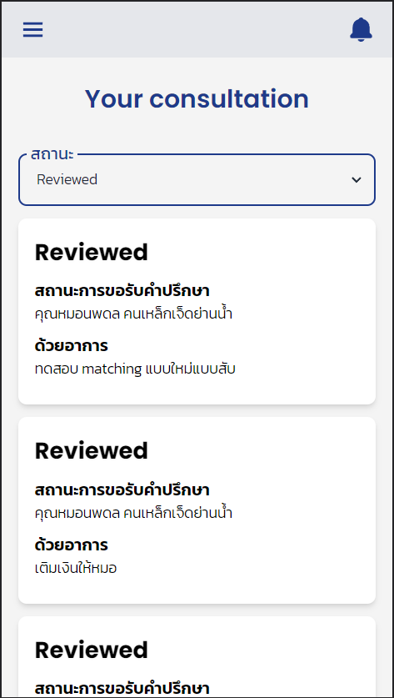
Consultation -> filter status using dropdown

Slide 30
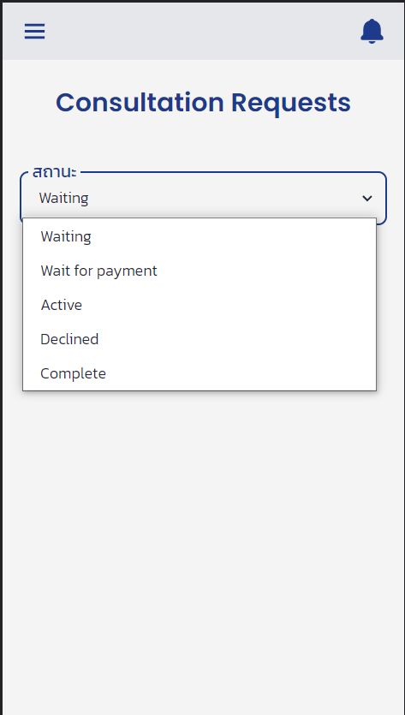
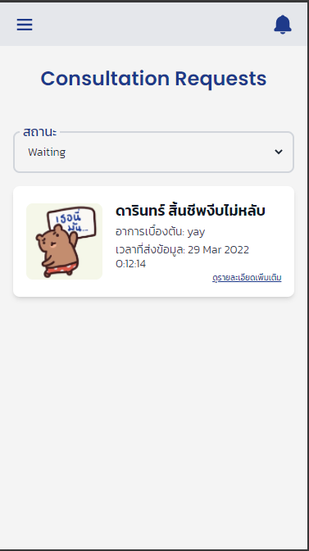
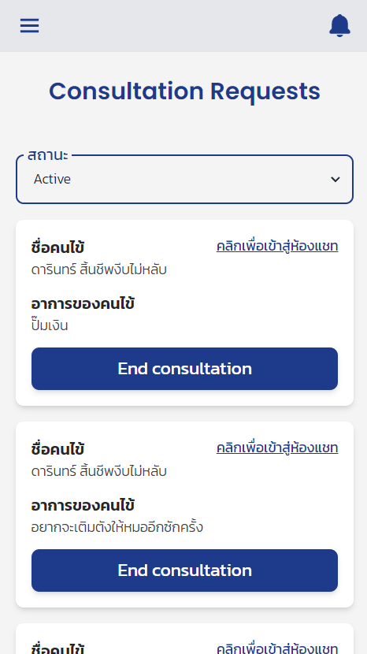
Consultation -> end consultation for review process

Slide 31




Slide 32




Slide 33




Slide 34
Sprint 3 (Almost) Daily
Scrum meeting
04

Slide 35

5 คนจากทั้งหมด 8 คนได้กล่าวไว้ว่า
หลังมิดเทอมต้องเคลียร์งานที่ดองไว้สิ T__T
14 March 2022

Slide 36

ปัญหาหลัก
สมาชิกในกลุ่มเป็น COVID ทำให้วุ่นวายเรื่องการกักตัวเล็กน้อย
16 March 2022

Slide 37


20 March 2022
18 March 2022

Slide 38

22 March 2022
ปัญหาหลัก
ทำ socket programming ไม่เป็น

Slide 39


24 March 2022
26 March 2022

Slide 40


28 March 2022
นิสิตจำหน่าย 1 นาย

